Slide 1
Население Южной Америки
Презентация выполнена
учителем географии
МОУ Лицей
г.о. Электрогорск
Строчковой Оксаной Николаевной

Slide 2
Повторение темы «Природные зоны Южной Америки»
Объясните понятия:
Сельва
Кампос
Льянос
Пампа
Виктория-регия
Тукан
Анаконда
Правильные ответы:
Влажный экваториальный лес
Саванны Бразильского плоскогорья
Саванны Оринокской низменности
Субтропические степи
Гигантская кувшинка в Амазонке
Птица с большим клювом
Гигантская водяная змея

Slide 3
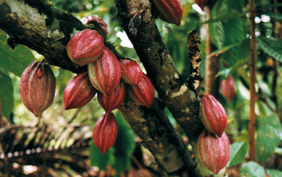
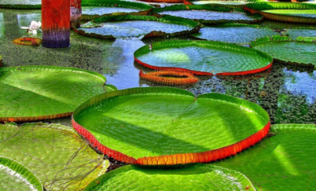
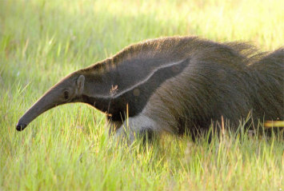
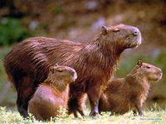
Кто это? Что это? (фото вопросы)
1
2
3
4

Slide 4
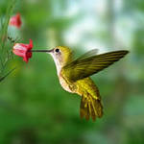
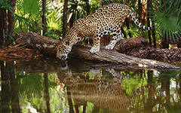
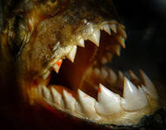
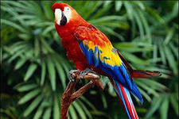
5 6
8
7

Slide 5
Правильные ответы:
Шоколадное дерево (какао)
Виктория-регия
Муравьед
Капибара (водосвинка)
Колибри
Ягуар
Попугай ара
Пиранья

Slide 6
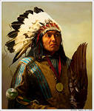
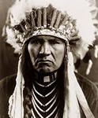
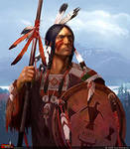
Население Южной Америки:
Коренное население материка – индейцы (инки) относятся к
американской ветви монголоидной расы. Они занимались охотой, рыболовством, собирательством. Создали свое государство - империю инков

Slide 7
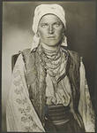
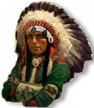
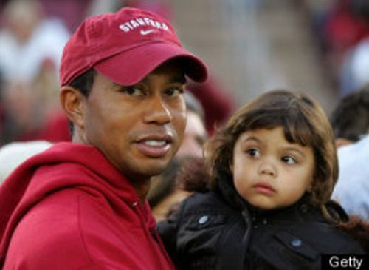
Потомков от браков индейцев с европейцами называют
метисами

Slide 8
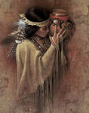
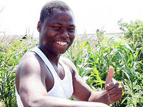
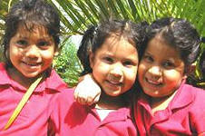
В течении трех столетий для работы на плантациях завозили рабов-негров
Мулаты
Самбо

